Slide 1
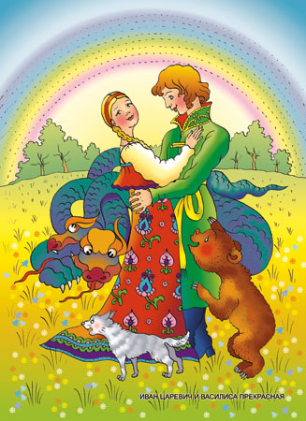
Иван - Царевич
Василиса Прекрасная

Slide 2
2222222
?
3333333
5555555

Slide 3
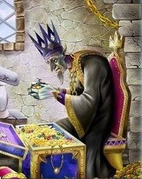
Кощей

Slide 4
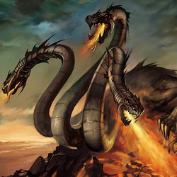
Змей
Горыныч

Slide 5
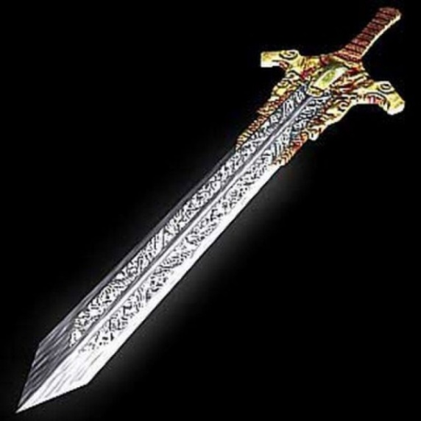
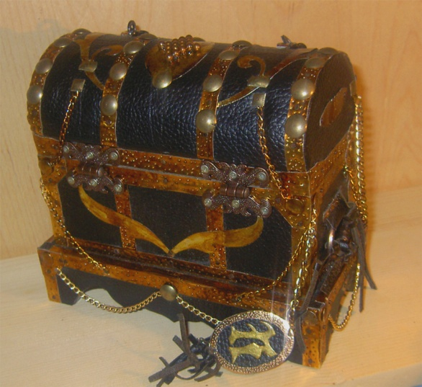
5
1
 | 3
3
4
4
2
2
1

Slide 6
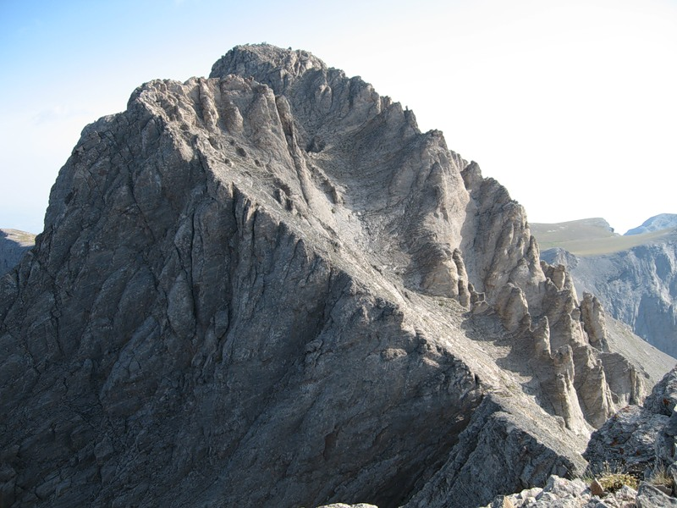
4-2
Скала
5-1
5-4
3-2
5-3
Кощея
4+1
2+1
3+2
1+3
1+4

Slide 7
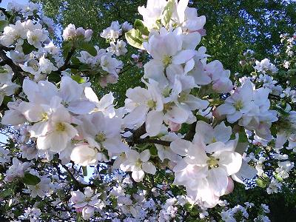
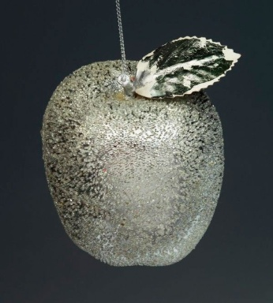

Волшебная
яблоня

Slide 8
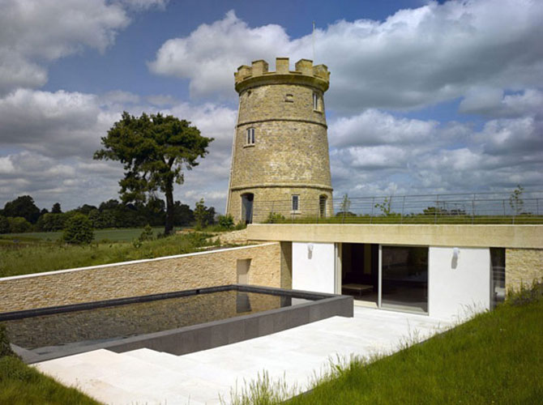
Найди
башню
?
?
?
?

Slide 9
На уроке
было интересно…
было трудно…
я понял, что…
у меня получилось…

Slide 10
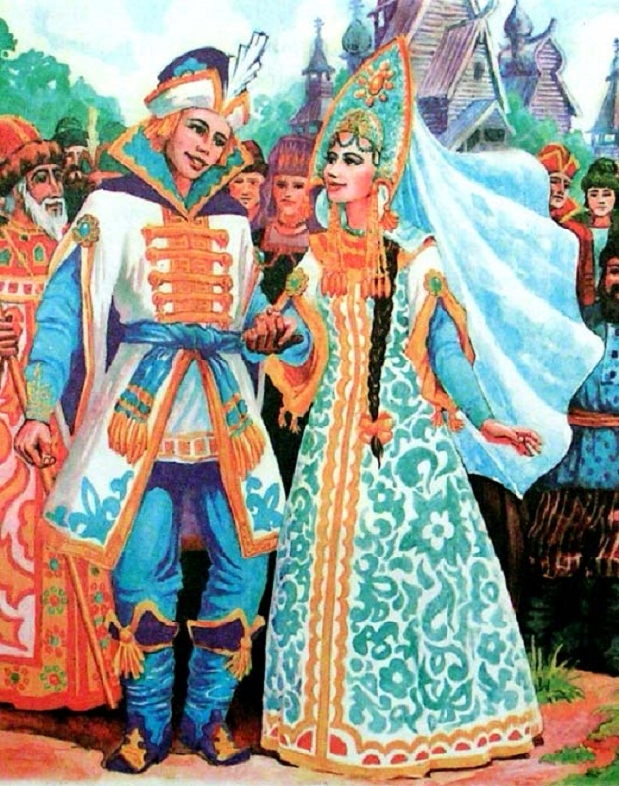
Спасибо за урок!

